Slide 1
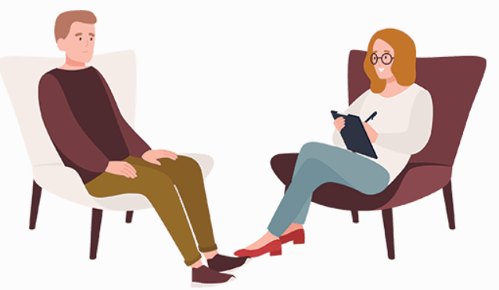
Psikoterapi Yaklaşımları
Dr. Klinik Psk. Elif Ünal

Slide 2

Psikanaliz ve
Psikodinamik Psikoterapiler

Slide 3
İçerik
II. Günümüz Psikanalitik Okulları
  Ego Psikolojisi
  Nesne İlişkileri Kuramı
  Kendilik Psikolojisi
III. Psikodinamik Psikoterapiler
I. Psikanaliz
  i. Psikanalitik Kuram
    - Topografik model
    - Yapısal model
  ii. Kişiliğe ve Psikopatolojiye Bakış
  iii. Psikanalizin Amacı
  iv. Sürecin Öğeleri
  v. Terapinin Aşamaları

Slide 4
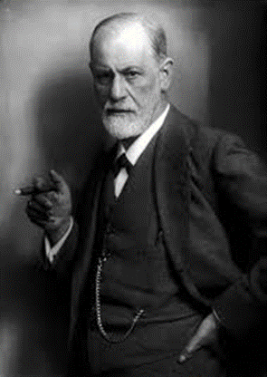
Psikanaliz
Psikanaliz, içsel deneyimleri çözümleyerek insan davranışlarını anlamaya ve psikolojik sorunları tedavi etmeye çalışan bir psikoterapi yöntemidir.
Psikanaliz, bireyi sorunları, sıkıntıları, anıları, rüyaları, fantezileri ve duygularıyla birlikte “bütün bir insan” olarak ele alır.
Sigmund Freud tarafından öne sürülen psikanalitik kuram, bize hem normal, hem de anormal zihinsel süreçlerin işleyişiyle ve bunların somut yansımaları olan davranışlarla ilgili bilgiler verir.

Slide 5
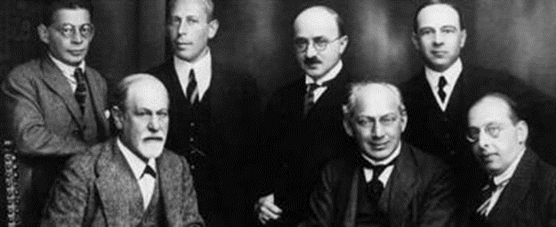
Psikanalitik Kuram
Freud psikoterapiye yeni bir bakış açısı ve yeni ufuklar kazandırmıştır.
Freud’un psikanalitik sistemi, bir kişilik modeli ve bir psikoterapi yöntemidir.
Davranışı motive eden psikodinamik faktörlere dikkat çekmiş, bilinç dışının rolüne odaklanmış ve kişiliğin temel özelliğine ait yapının anlaşılması ve değiştirilmesi için gerekli ilk terapötik yöntemleri geliştirmiştir.
Freud’un geliştirmiş olduğu kuram diğer birçok kuramla karşılaştırıldığında bir nirengi olma özelliği taşır.
Freud’un uygulamaları hala çağdaş uygulamaları etkilemeye devam etmektedir. Birçok temel kavramı diğer kuramların oluşturulması ve geliştirilmesinde kullanılmıştır.

Slide 6
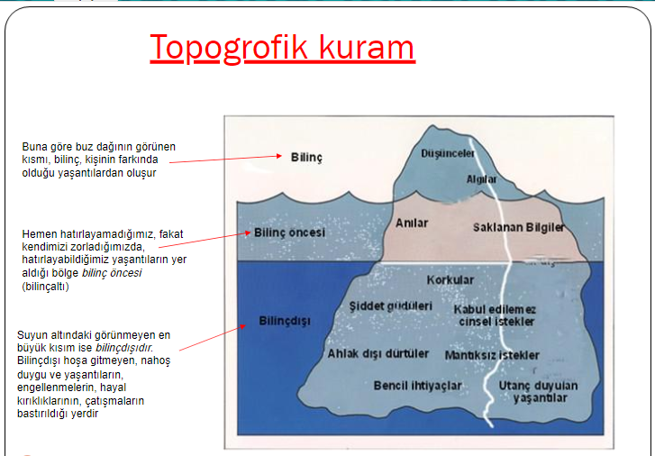
Notes:
Psikanalitik kuram, psikoloji biliminin bilince olan yaklaşımını bilinçdışı süreçlere doğru genişletir.
Bu kuram özellikle bir 'Kişilik aygıtı' kavramı geliştirmiştir. Topografik kişilik kavramı adıyla adlandırılan bu kavramsal yapıda
bilinç (Conscious),
bilinçaltı ya da önbilinç (preconscious) ve
bilinçdışı (unconscious)
olmak üzere 3 kişilik bölümü vardır.
Bilinçöncesi
Ör. Bir süre önce yaşadığımız bir olayı tamamen bilinçten silmiş gibi olabiliriz. Ancak bu olayla ilgili bir çağrışım ya da bir uyaran tüm olayın yeniden bilince dönmesini sağlayabilir. Bu tür bilinçten silinmiş gibi sanılan, uyaranlarla çağrışımlarla yeniden bilince gelebilen anılar, duygular, dürtüler bilinçöncesi nitelik taşır.
Bilinçdışı
Kişinin özel çabası ile bilince çağrılamayan, ayırdına varılamayan yaşantıların saklı olduğu ruhsal bölme ya da bu nitelikte olan ruhsal süreçlerdir.
Bu dürtüler kişinin bilinçli dünyasında geçerli olan törel inançlara karşıt düşen isteklerden kaynaklanır ve ancak psiko analitik tedavide kişinin dirençleri kırıldığında ortaya çıkabilir.
Bu yaşantılar ancak hipnoz, serbest çağrışım gibi özel yöntemlerle, düşlerin, anormal ruhsal belirtilerin incelenmesiyle açığa çıkarılabilir.
Psikanaliz, bilinçdışının derinliklerini inceleyerek, ruhsal yaşamımızın bu yönünü aydınlatmaya çalışmış ve bilinçdışı sürecin özelliklerini tanımlamıştır.

Slide 7
Topografik Kuram
Psikanalitik kuram, psikoloji biliminin bilince olan yaklaşımını bilinçdışı süreçlere doğru genişletir.
Bu kuram özellikle bir 'Kişilik aygıtı' kavramı geliştirmiştir. Topografik kişilik kavramı adıyla adlandırılan bu kavramsal yapıda
  bilinç (Conscious),
  bilinçaltı ya da önbilinç (preconscious) ve
  bilinçdışı (unconscious)
olmak üzere 3 kişilik bölümü vardır.
  Bilinçöncesi: Ör. Bir süre önce yaşadığımız bir olayı tamamen bilinçten silmiş gibi olabiliriz. Ancak bu olayla ilgili bir çağrışım ya da bir uyaran tüm olayın yeniden bilince dönmesini sağlayabilir. Bu tür bilinçten silinmiş gibi sanılan, uyaranlarla çağrışımlarla yeniden bilince gelebilen anılar, duygular, dürtüler bilinçöncesi nitelik taşır.

Slide 8
Topografik Kuram
Bilinçdışı: Kişinin özel çabası ile bilince çağrılamayan, ayırdına varılamayan yaşantıların saklı olduğu ruhsal bölme ya da bu nitelikte olan ruhsal süreçlerdir.
  Bu dürtüler kişinin bilinçli dünyasında geçerli olan törel inançlara karşıt düşen isteklerden kaynaklanır ve ancak psikoanalitik tedavide kişinin dirençleri kırıldığında ortaya çıkabilir.
  Bu yaşantılar ancak serbest çağrışım gibi özel yöntemlerle, düşlerin, anormal ruhsal belirtilerin incelenmesiyle açığa çıkarılabilir.
  Psikanaliz, bilinçdışının derinliklerini inceleyerek, ruhsal yaşamımızın bu yönünü aydınlatmaya çalışmış ve bilinçdışı sürecin özelliklerini tanımlamıştır.

Slide 9
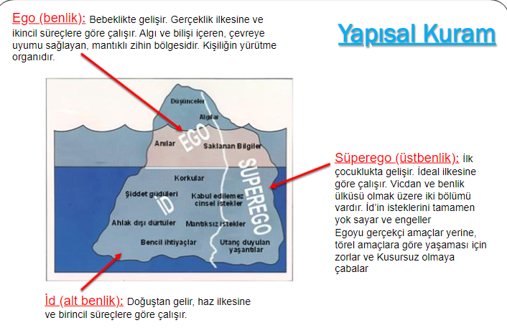
Yapısal Kuram
Notes:
Freud daha sonra Topografik kişilik kuramına farklı bir boyut getirerek geliştirmiş olduğu yapısal kurama göre, kişilik üç ana sistemden oluşur. Bunlar:
id,
ego ve
superego
Davranış bu üç sistemin etkileşiminin ürünüdür.
Bu sistemlerden biri diğerinden bağımsız olarak tek başına çalışmaz
Id:
Kişiliğin en ilkel ve temel bölümüdür.
Ego ve Süperego bu bölümden çıkarak gelişir.
Kalıtsal olarak gelen içgüdüleri de kapsayan ve doğuştan var olan psikolojik gizil güçlerin tümünü kapsar.
Tümden bilinçdışıdır.
Haz ilkesine dayanarak çalışır.
Gerginliğin azaltılması, acının engellenmesi ve zevk alınmasını hedef alır.
Gereksinimlerinin tatmin edilmesine yöneliktir. Düşünmez ama ister ve harekete geçer.
Zaman ve yer kavramı tanımaz, kuralsızdır, geniş ölçüde mantık dışıdır, dış dünya ile bağlantısı yoktur.
Yaşamın ilk günlerinde çocuğun kişilik yapısı, boşalım arayan içgüdüsel dürtülerle yüklü id’den oluşur.
Bu dönemde çocuk bu dürtüleri erteleme, denetleme ya da düzenleme olanağına sahip değildir ve çevresiyle baş edebilme konusunda kendisine bakım veren kişilerin egolarına tümden bağlıdır
Ego: alt benlik ile dış dünya arasında bir arabulucu”
Gerçeklik ilkesinin egemenliğindedir ve ikincil süreçler aracılığı ile işler.
Gerçeklik ilkesinin amacı, ihtiyacın giderilmesi için uygun bir obje buluncaya kadar gerilimin boşalmasını ertelemektir.
Gerçeklik ilkesi haz ilkesini geçici olarak engeller.
İhtiyaç nesnesi bulunduğunda, haz ilkesi yine ön plana çıkar ve gerilim giderilir.
Benlik ruhsal aygıtın "uyum yapıcı" yapısıdır.
Daha ayrıntılı söylemek gerekirse, ruhsal aygıtın algılayıcı, açıklayıcı, uyum yapıcı ve uygulayıcı yapısıdır.
Superego
Kişiliğin üçüncü ve en son gelişen sistemi süperegodur.
Bireyin uzun çocukluk yıllarında, benliğin bir parçası, giderek ana baba ve toplumsal değer yargılarını içeren özel bir yapı olarak ayrışır.
Bu nedenle buna üstbenlik (süperego) adı verilmiştir.
Eylemlerin doğrumu yoksa yanlış mı olduğunu yargılayan süperego’dur.
Ahlak ilkesine göre çalışır.
Süperego çocuğa ana babası tarafından aktarılan ve ödül ve ceza uygulamalarıyla pekiştirilen, geleneksel değerlerin ve toplum ideallerinin içsel temsilcisidir, kişiliğin vicdani ve ahlaki yönüdür.
Gerçekten çok ideali temsil eder, hoşlanmadan çok kusursuzluğa ulaşmak ister.
Süperegoyu ilgilendiren, bir şeyin doğru ya da yanlış olduğuna karar verip, toplum ya da temsilcileri tarafından onaylanmış ölçütlere göre davranmaktır.
Toplumsal ve kültürel etkilerin içinde kişinin ne yapması gerektiğini belirler, sansür koyar.

Slide 10
Süperegonun Başlıca İşlevleri :
İd’den gelen dürtüleri bastırmak ve ketlemek, bunlar özellikle dışa vurulduğunda toplumun hoş karşılamayacağı türde cinsel ya da saldırgan dürtülerdir.
Egoyu gerçekçi amaçlar yerine ahlaki amaçlara yönelmeye inandırmaya çalışmak
Kusursuz olmaya çabalamaktır

Slide 11
Ego’nun İşlevleri:
İç uyaranların algılanması,
Dış uyaranların algılanması ve dış dünyayla ilişkilerin sürdürülmesi,
İç uyaranlarla dış uyaranlar arasında bir düzenleme yapılması ve bunların çevre koşullarına uydurulması,
Doyumun sağlanmasına ve fiziksel çevrenin değiştirilmesine yönelik eylemlere geçilmesi.

Slide 12
Superego, Id, Ego
Süperego, id ve egoya karşı çıkarak onları kendi istediği düzene yöneltme eğilimindedir.
Ego, içgüdüsel isteklere doyum sağlanmasını erteler, süperego ise bu istekleri tümden engellemeye çalışır.
  Süperego ile id devamlı bir çekişme içerisindedir.
  Bu çekişme ego tarafından dengelenir.

Slide 13
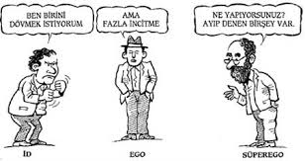
Notes:
Süperego, id ve egoya karşı çıkarak onları kendi istediği düzene yöneltme eğilimindedir.
Ego, içgüdüsel isteklere doyum sağlanmasını erteler, süperego ise bu istekleri tümden engellemeye çalışır.
Süperegoile id devamlı bir çekişme içerisindedir.
Bu çekişme ego tarafından dengelenir.

Slide 14
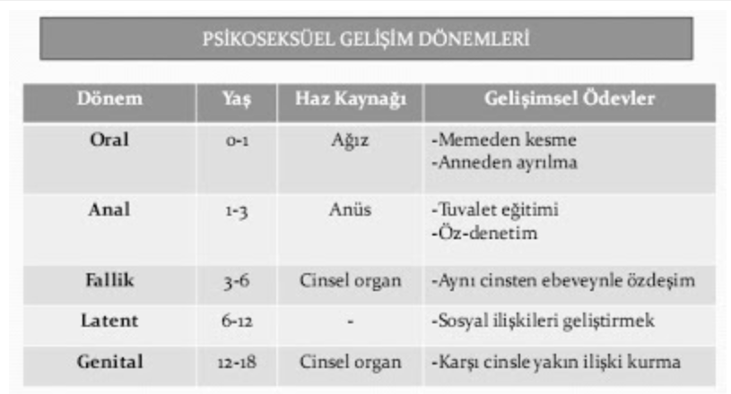
Psikoseksüel Gelişim Dönemleri
Kişilik, yaşamın ilk 6 yılında ortaya çıkan önemli psiko-sosyal dönemlerdeki bilinçdışı motivasyonlar, biyolojik ve içgüdüsel dürtüler tarafından şekillenir.
Notes:
Freud kişilik gelişimini birbirini izleyen beş dönemde incelemişir.
ORAL DÖNEM (0-1 Yaş)Dünyayı algılama, kendini ifade etme ve gereksinimlerini karşılaması ağız ve çevresiyle ilgilidir.Zevk merkezi ağız bölgesi olduğu için oral dönem denmiştir.Anne çok önemlidir. Çünkü çocuğun temel gereksinimlerinin karşılanması gerekir.Çocuğun gereksinimleri karşılanırsa temel güven oluşur. Yoksa güvensizlik başlar.
2. ANAL DÖNEM (1-3 Yaş)
Bu dönemde ise çocuk anüs ve çevresi ile doyum sağlamaktadır.Freud’a göre bu dönemde çocuk dışkı çıkarmaktan ve onu kontrol altına almaktan zevk duyar. Çünkü edilgenlikten bağımsızlığı ilk eylemidir.Bu dönemde tuvalet eğitimi önem kazanır. Barışçı bir yol izlenmelidir.Dönemin olumsuz geçirilmesi katı görüşlülük, aşırı düzenlilik, inatçılık vs. neden olurken, iyi geçirilmesi kararlılık, girişimcilik ve işbirliği ile sonuçlanır.
. FALLİK DÖNEM (3-5 Yaş)
Cinsiyet rolünü yavaş yavaş kazanmaya başlar.Çocuğun zevk kaynağı cinsel organlarıdır.Freud’a göre bu dönemde erkekler Oedipus, kız çocuklar ise Elektra karmaşası yaşarlar.Bu karmaşaların giderilmesi için çocuğun aynı cinsten ebeveyninin rolünü içselleştirmesi gerekir.Çocuk ahlaki standartları kazanmaya başlamaktadır.
4. GİZİL (LATENT) DÖNEM (6-Ergenlik)
Cinsiyetine ilişkin toplumsal rolünü pekiştirir.Anne ve babası dışında öğretmenleri ve diğer yetişkinlerle de özdeşim kurar.İlgisi sosyal ve entelektüel beceriler edinmeye kayar.Bu dönemi başarı ile geçiren çocuklar özerklik duygusu geliştirir.Başarısız geçirilirse kimlik karmaşası ve aşağılık duygusu yaşanır.
5. GENİTAL DÖNEM (Ergenlik-Yetişkinlik)
Daha önceki evreler başarı ile atlatılmışsa bireyin kişiliğinin yetişkin kişiliğine doğru gelişmesi kolaylaşır.Bireyin cinsel ilgi odağı ailesi dışındaki diğer bir kişidir.Gencin başarılı bir kimlik geliştirebilmesi için çok önemli bir dönemdir.Ergenlik yılları yaşamın fırtınalı dönemleridir.Bu dönem iyi atlatılırsa tutarlı bir yetişkin kimliği kazanılır, kötü geçirilirse kimlik karmaşası ortaya çıkar.

Slide 15
Psikoseksüel Gelişim Dönemleri
Freud kişilik gelişimini birbirini izleyen beş dönemde incelemişir.
ORAL DÖNEM (0-1 Yaş)
Dünyayı algılama, kendini ifade etme ve gereksinimlerini karşılaması ağız ve çevresiyle ilgilidir.Zevk merkezi ağız bölgesi olduğu için oral dönem denmiştir.Anne çok önemlidir. Çünkü çocuğun temel gereksinimlerinin karşılanması gerekir.Çocuğun gereksinimleri karşılanırsa temel güven oluşur. Yoksa güvensizlik başlar.
2. ANAL DÖNEM (1-3 Yaş)
Bu dönemde ise çocuk anüs ve çevresi ile doyum sağlamaktadır.Freud’a göre bu dönemde çocuk dışkı çıkarmaktan ve onu kontrol altına almaktan zevk duyar. Çünkü edilgenlikten bağımsızlığı ilk eylemidir.Bu dönemde tuvalet eğitimi önem kazanır. Barışçı bir yol izlenmelidir.Dönemin olumsuz geçirilmesi katı görüşlülük, aşırı düzenlilik, inatçılık vs. neden olurken, iyi geçirilmesi kararlılık, girişimcilik ve işbirliği ile sonuçlanır.
FALLİK DÖNEM (3-5 Yaş)
Cinsiyet rolünü yavaş yavaş kazanmaya başlar.Çocuğun zevk kaynağı cinsel organlarıdır.Freud’a göre bu dönemde erkekler Oedipus, kız çocuklar ise Elektra karmaşası yaşarlar.Bu karmaşaların giderilmesi için çocuğun aynı cinsten ebeveyninin rolünü içselleştirmesi gerekir.Çocuk ahlaki standartları kazanmaya başlamaktadır.

Slide 16
Psikoseksüel Gelişim Dönemleri
4. GİZİL (LATENT) DÖNEM (6-Ergenlik)
Cinsiyetine ilişkin toplumsal rolünü pekiştirir.Anne ve babası dışında öğretmenleri ve diğer yetişkinlerle de özdeşim kurar.İlgisi sosyal ve entelektüel beceriler edinmeye kayar.Bu dönemi başarı ile geçiren çocuklar özerklik duygusu geliştirir.Başarısız geçirilirse kimlik karmaşası ve aşağılık duygusu yaşanır.
5. GENİTAL DÖNEM (Ergenlik-Yetişkinlik)
Daha önceki evreler başarı ile atlatılmışsa bireyin kişiliğinin yetişkin kişiliğine doğru gelişmesi kolaylaşır.Bireyin cinsel ilgi odağı ailesi dışındaki diğer bir kişidir.Gencin başarılı bir kimlik geliştirebilmesi için çok önemli bir dönemdir.Ergenlik yılları yaşamın fırtınalı dönemleridir.Bu dönem iyi atlatılırsa tutarlı bir yetişkin kimliği kazanılır, kötü geçirilirse kimlik karmaşası ortaya çıkar.

Slide 17
Psikopatolojiye Bakış
Psikopatoloji, psikoseksüel gelişim evrelerinden biri başarılı bir şekilde tamamlanmadan diğer evreye geçilmesi sonucunda oluşur.
Yetişkinlerin işlevsel olmayan davranışları,
çözümlenmemiş çatışmalardan kaynaklanan saplantılar
(özellikle ödipal nitelikteki çatışmalar)
sonucunda oluşur.
Yetişkinlik döneminde ortaya çıkan travmalar çocukluk saplantısını yeniden harekete geçirir, bu da semptomları ortaya çıkarır. Yani semptomlar, daha derinlerdeki düzeyler açığa çıktıkça anlam kazanır.

Slide 18
Psikopatolojiye Bakış
Psikolojik sorunların temeli: Anksiyete
Anksiyete temelde toplumsal çevreden gelen tepkilere karşı bireyi uyarma, gerekli uyumu sağlama ve yaşamı sürdürme işlevlerine katkıda bulunur.
Ancak gerçek dışı ve mantığa aykırı hale gelirse işlevselliğini yitirir ve normal dışı davranışların kaynağı olur.
Freud 3 tür anksiyete tanımlamıştır:
Gerçeklik, nevrotik, moral (ahlaki, vicdani)

Slide 19
Nevrotik Anksiyete
Freud için en önemli anksiyete türüdür.
İçgüdülerin denetimini yitirmesi sonucunda
cezalandırılacak davranışlarda bulunma korkusudur.
Diğer bir deyişle, içgüdülerin bireyi kontrol altına alacağına ve bireyin kontrolsüz olarak yaptığı davranışlardan ötürü cezalandırılacağına ilişkin korkusudur.

Slide 20
Nevrotik Anksiyete
Kişi gerçeklik ve moral anksiyetede duygusunun kaynağını bilir, ancak nevrotik anksiyetede neden böyle bir duygu yaşadığını bilmez.
Nevrotik anksiyetede yetişkin yaşamında karşılaşılan bazı uyaranlar anksiyete uyandırmayacak nitelikte olsa da ilk çocukluk yıllarına dair uyaranları veya olayları anımsattıkları için kaygıya yol açarlar.

Slide 21
Savunma Mekanizmaları
Anksiyeteye karşı savunma mekanizmaları geliştirilir.
Otomatik tepkilerdir.
  Ego savunma mekanizmaları, egoya aşamadığı sorunlardan kurtulmaya ve anksiyeteile bireysel olarak baş etmeye yardım eder.
  Tüm insanlar, psikolojik bütünlüğünü ve benliğinin değerini korumak amacıyla zaman zaman çeşitli savunma mekanizmalarını kullanmaktadırlar.
Bu mekanizmalar, gerçekle yüzleşmeyi engelleyen bir yaşam tarzı haline gelmedikçe, bireyin uyum sağlama gücünü destekleyebilir.

Slide 22
Savunma Mekanizmaları
Bu mekanizmalar bazen daha patolojiktir.
  Sürekli kullanılması ruh sağlığının bozulmasına, sorunların derinleşmesine yol açar.
  Çünkü savunma mekanizmaları, tıpkı ağrı kesici ilaçlar gibi belirtileri yok eden; fakat ağrının asıl nedenini ortadan kaldırmayan, geçici olarak rahatlatan çözüm yöntemleridir.
  Savunma mekanizmaları, çatışmaların meydana getirdiği kaygıları geçici olarak gidermektedir

Slide 23
Psikanalizin Amaçları
Psikanaliz;
  Bilinçdışı materyali bilinç düzeyine getirerek hastanın farkındalığını arttırmayı,
  Hastanın sağlıklı ya da işlevsel olmayan dürtüleri üzerinde daha fazla ego-kontrolü kurmasını sağlamayı,
  Çocukluk yaşantılarının yeniden yapılandırılmasını hedefler.

Slide 24
Bilinçdışı Neden Bilinçli Kılınsın?
Semptomların, içsel çatışmaların dışa vurumu olarak ele alınmasının amacı, problemi kaynağından çözmektir.
  Semptomların anlamını çözmek için, rastgele ve anlamsız gibi görünen her türlü materyal tedavide kullanılır. Yeterli “duygusal veri” toplandığında, tematik ve duygusal bağlar kurulabilir.
  Semptomun anlamı ve işlevi “duygusal olarak” anlaşıldığında, aynı içsel problemden farklı bir semptomun ortaya çıkmayacağı (semptom değişmesi) veya aynı semptomun yeniden görülmeyeceği varsayılır.

Slide 25
Neden çocukluk yaşantıları yeniden yapılandırılsın?
Şimdiki zamanda yaşanan sorunlara neden olan geçmiş acıların kaynağını ortaya çıkarmak amaçlanır.
Geçmiş, şimdiki zaman içinde kendine yer bulma gücüne sahiptir.
Örneğin, çocuklarını ihmal eden annelerin öyküleri incelendiğinde kendilerinin de taciz veya ihmal edildikleri görülmüştür. Onların bebekleri de hayata bu ihmalin bir tekrarıyla başlamıştır, çünkü bu anneler çocuklarının ağlamalarına cevap verememişlerdir.
Terapide önce annelerin geçmişle ilgili acılarının anlaşılması sağlanarak, geçmişle bugünün ayrılması üzerinde çalışılır.

Slide 26
Psikanalizin Amacı
Çocukluk yaşantılarının yeniden yapılandırılması, yorumlanması ve analiz edilmesiyle hastanın kendini anlaması artar. Bu sayede…
  Duygu ve davranışta değişim olur.
  Hastanın uyumu artar.
  Kişi kendini daha iyi tanır ve daha gerçek hisseder.
  Davranışlarının başkaları üzerinde yarattığı etkiyi daha iyi anladığından, diğerleri ile ilişkileri düzelir.
Kişiler hiçbir zaman id ve süperegolarından kurtulmayacaklardır; yaşam, egonun dış çevreden gelen baskıları yönetme çabalarının öyküsüdür.

Slide 27
Sürecin Öğeleri
Serbest Çağrışım
Aktarım
Karşı Aktarım
Yorumlama
Direncin Yorumlanması
Rüyaların Yorumlanması
İçgörü

Slide 28

1. Serbest Çağrışım
Bireyin aklına gelen her düşünceyi hiçbir baskı, denetim ve süzgece uğratmadan ifade etmesidir.
Klasik psikanalizin “temel kural”ıdır.
“Aklına gelen şeyi söyle” cümlesi psikanalitik tedavinin tipik bir başlangıç aşamasıdır.
Hasta, kendisi için kabul edilebilir görünmese de kendisine önemsi ya da
anlamsız gelse de zihnine gelen her şeyi, terapiste söylemekle
yükümlüdür.

Slide 29
1. Serbest Çağrışım
Böylece bilinçdışı cümleler, duygular ve anılar zincirleme olarak ortaya çıkar.
Düzensiz düşüncelerin ifade edilmesinin aklın derinlikleri hakkında bilgi verdiğine inanılır.
Hasta serbest çağrışım yaparken, analist hastanın anlattığı hikayeler arasındaki örüntüleri fark eder ve hastanın hayatındaki duygusal olarak hassas noktaları belirler.
  Böylece hastanın hayatındaki tekrarlayan örüntüler üzerinde çalışılmaya başlanır.
  Eski örüntüler üzerinde yeniden çalışıldığında, hasta farklı yollarla tepki verme konusunda özgürleşir ve değişim gerçekleşir.

Slide 30
Analitik Divan
Analitik divan, klasik psikanalizin en göze çarpan özelliğidir.
Hasta divana uzanır, analist hastanın kendisini göremeyeceği şekilde arkasında oturur.
Nötr atmosferin devamlılığı için bu şekilde çalışılır, çünkü terapistin yüz ifadeleri serbest çağrışım üzerinde olumsuz etkiler yaratabilir.

Slide 31
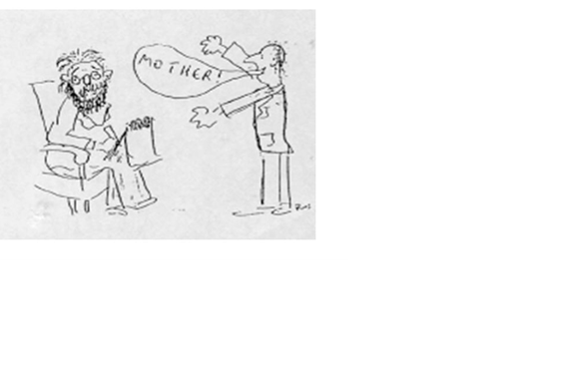
2. Aktarım
Bireyin çocukluk çağında kendisi için önemli kişilerle yaşamış olduğu duygu ve tutumları, şimdi ilişki kurduğu kişi ya da kişilerle yeniden yaşaması ve kendi çocukluğundaki algı ve duygulara göre bu kişileri değerlendirerek tepki göstermesidir.
Aktarım sadece psikanaliz tedavisine özgü değildir!
Günlük hayatta kurduğumuz ilişkiler, içselleştirilmiş çocukluk iç nesnelerimizin birbirleriyle ilişkisini ve bu karmaşık ilişkilerin dışarıdaki nesnelere biçim vermesini yansıtır.
Her ilişki (eğitim ilişkisi, mesleki ilişki, otorite ilişkisi veya sevgi temelinde bir ilişki vb.) bilinçdışı düzeyde bir miktar aktarım barındırır.

Slide 32
Psikanaliz ilişkisi içinde,
Bir hastanın terapistine bağlanması ve ondan sevgi beklemesinin çoğu zaman bilinçli bir yanı vardır, bilinçdışı olan bunların hastanın geçmişiyle olan ilişkisidir.
Hasta çocukluk çağında önemli kişilerle ilişkilerinde yaşadığı duygu ve tutumları, yer değiştirme mekanizması ile analist üzerinden yeniden yaşar.
Geçmiş, aktarım yoluyla görüşme odasında yinelenir. Yani hasta, geçmişteki bir ilişkiyi hatırlayıp söze dökmek yerine, bilinçdışı olarak yeniden sahneler.

Slide 33
Aktarım tepkileri mi gerçek ilişki mi?
Hastanın terapiste olan her duygu ve tepkisini aktarım olarak değerlendirmek yanlıştır. Her uzun süren olumlu ilişki sonucunda sevgi, saygı ve bağlılık duyulabilir. Bunlar gerçek duygular ve tepkilerdir.
Örneğin terapist hastayı bekletti ve hasta kızdı. Bu aktarım mı?
Terapist elinde olmayan nedenlerle beklettiyse ve durumu açıkladıysa, her ilişkide olduğu gibi öfke yatışır. Ancak hasta bunu ilgi azlığı, değer verilmeme ve sevilmeme olarak görüp konuşmayarak ya da surat asarak tepkisini sürdürürse, gerçek durumun ötesinde aktarımın varlığından şüphelenebilir.
Aktarım tepkileri duruma uygun değildir, genellikle yoğun ve aşırıdır.

Slide 34
Aktarım Türleri
Olumlu aktarım: Sevgi, hoşlanma, güvenme, anlayışlı bir yaklaşım, teslimiyet, hayranlık, sevecenlik ve saygı gibi sevgi belirtilerinin terapiste aktarılmasıdır.
Olumsuz aktarım: Öfkeli ve alaycı sözler, aşırı kıskançlık, aşırı bağımlılık, terapiste güvensizlik vb. belirtilerdir.

Slide 35
Aktarım Belirtileri
Duruma uygun olmayan yoğun ve aşırı tepkiler
Geç gelme, unutma, suskunluk gibi direnç belirtileri
Savunma belirtileri
  Örneğin, aşırı saygı, sürekli övmek olumsuz aktarımı örtmek için olabilir.
  analiste karşı hiçbir duygunun olmaması yadsıma ve yalıtım olabilir.
Analiste olan duyguların başka kişilerle yer değiştirmesi ve/veya eyleme vurma.
  Örneğin, terapiste kızgınlığını anlatacağına dışarda başka kişilerle kavga etme

Slide 36

3. Karşı Aktarım
Terapistin, hastanın aktarımına karşı geliştirdiği bilinçdışı duygusal tepkilerdir.
Freud karşı aktarımı terapide üstesinden gelinmesi gereken bir engel olarak görmüştür.
1950’lerden sonra ise, karşıt aktarıma terapi süreci için bir engel olarak değil hastanın bilinçdışını anlamada önemli bir araç olarak bakılmaya başlanmıştır.

Slide 37
Karşı Aktarım ve Süpervizyon
Terapist de bir insandır, çocukluk döneminden kalma bilinçdışı meseleleri olabilir. Önemli olan terapistin bunları tanıması, kontrol edebilmesi, hasta ile ilişkisini psikoterapi dışına taşırmamasıdır.
Randevuyu unutma, hastaya gereksiz yere kızma, aşık olma, fazla konuşma, aşırı bağlanma, alaycı, incitici, kırıcı sözler söyleme, gereksiz tartışmalara girme, gereksiz yere yatıştırıcı sözler söyleme, uykusu gelme vb. karşı aktarım belirtileri olabilir.
Psikoterapide uygulanan süpervizyonun bir amacı da terapistin hastaya ve hastanın aktarımına karşı oluşturduğu bilinçdışı yansıtmaların farkına varması konusunda geribildirim ve rehberlik almasıdır.

Slide 38
4. Yorumlama
Psikanalizin temelini oluşturur.
Psikanalizde yorumlama, bilinçdışı olan bir şeyi bilinçli duruma getirmek için sorulan bir soru, ortaya konan bir görüş ya da gösterilen bir davranıştır.
Psikanalizde yorum yapılırken, hastanın getirdiği malzeme, onun geçmişteki çatışmalarına bağlanarak ele alınır.
Yorumlama yüzeyden derine, şimdiden geçmişe doğru yavaş yavaş yapılmalıdır.

Slide 39
4. Yorumlama
Bu bağlamda, önce direnç ve savunmalar yorumlanır.
Örneğin, hasta konuşurken aşırı yalıtma kullanıyor, yani anlattıklarına ilişkin duygusu yok.
“Bu olayları sanki bir başkası yaşamış gibi, sanki sizin bu olaylarla ilgili duygunuz yokmuş gibi anlatıyorsunuz.” denebilir.
Erken yapılan yorumlar hastada direnç yaratabilir, bu nedenle zamanlama çok önemlidir. Daha derin yorumlar için hastayı uzun süre dinlemek gerekir.

Slide 40
5. Direncin Yorumlanması
Bilinçdışı malzemenin yüzeye çıkması tehlikeli olduğundan, psişik aygıt onu bilinçten uzak tutmak için tüm gücüyle çalışır.
  Direnç, değişime karşı olan tüm güçler olarak tanımlanabilir.
Direncin altında bilinçli, bilinç öncesi ya da bilinçdışı bir dürtü, istek, anı veya korku yatmaktadır.

Slide 41
Sık görülen direnç belirtileri
Uzun süren suskunluklar (‘aklıma bir şey gelmiyor’, “anlatacak bir şey bulamıyorum” sözleri),
Gereksiz ayrıntılara dalmak,
Duygudan yoksun konuşmak,
Tedavi ile ilişkili olabilecek olayları, düşleri unutmak,
Aşırı entelektüel tartışmalar yapmak,
Görüşme biterken önemli bir konu açmak,
Esnemeler,
Görüşme saatlerini unutmak,
Geç gelmek,
Gerçek sorunları anlatmaktan kaçınarak saati doldurmaya çalışmak,
Kendisinin ve başkalarının ruhsal yaşantılarına ilgi göstermemek,

Slide 42
Direncin varlığı hastaya nasıl gösterilir?
Örneğin,
Suskunlukları hastanın bozması beklenir:
“Bugün bir güçlük var, acaba neden olabilir?”
Direnci göstermeden önce birkaç kez tekrarlanmasını beklemek önemli olabilir: “Son birkaç görüşmeye geç geldiniz, acaba anlamı ne olabilir?”
Görüşmede politikadan bahsetti diyelim:
“Peki bunların şimdi, şu anda, sizin sorunlarınızla ne ilgilisi olabilir?”
Psikiyatri terimlerini kullanıyorsa: “Sorunlarınızı siz nasıl yaşıyorsunuz?”

Slide 43
6. Rüyaların Yorumlanması
Rüyalar, arzuların sembolik yollarla doyurulmasıdır.
Kişi rüyanın anlamının anahtarına sahiptir. Rüya gören kişinin, her bir rüya imgesiyle ilgili çağrışımları ve düşünceleri rüyayı anlamada ipucudur.
Bu çağrışımlar aracılığıyla rüyadaki imge ile kişi için anlamı arasında bağlantı kurulur.

Slide 44
7. İçgörü
İçgörü terimi genelde iki anlamda kullanılmaktadır:
Hastalığa karşı içgörü, hastanın hastalığının bilincinde olması, belirtilerini tanıması ve bir bozukluk olduğunu kabullenmesi demektir. Buna klinik içgörü de denilebilir.
Psikanaliz ya da psikoterapideki içgörü ise herhangi bir davranışın altında yatan dürtü, güdü, savunma, geçmişteki ilişkiler ve çatışmalar gibi bilinçdışı etkenlerin bilincine varma anlamına gelir.

Slide 45
7. İçgörü
Psikanalizin amacı içgörü sağlamaktır.
Geçmişte yaşanıp unutulan olayların hatırlanması ve anlatılması içgörünün kendisi değil, içgörü kazanmaya doğru atılan adımlardır. Çocukluktan kalan eğilimler ile şimdiki durum arasında bağlantı kurulabildiğinde içgörüden söz edilebilir.
Önemli olan, hastanın bir çocukluk anısını anlatılabilmesinden çok, bunların şimdiki yaşamı üzerindeki etkilerinin (terapist ve diğer insanlarla ilişkilerini nasıl etkilediğinin) bilincine varmasıdır.

Slide 46
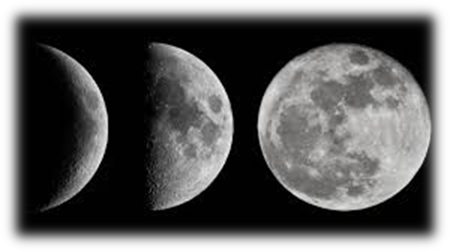
Terapinin Aşamaları
Açılış
Aktarımın gelişmesi
Derinlemesine çalışma
Aktarımın çözümlenmesi ve sonlandırma

Slide 47
1. Açılış
Açılış aşaması ilk görüşmeden önce başlar:
Şu anda hastayı terapi görmeye ikna eden şey nedir? Bu kararı alması ne kadar zor olmuştur? Daha önce terapi görmüş müdür? Şu an yaşanan problemleri sürdüren faktörler neler? Belirli amaçları var mıdır?
Bu aşama birkaç seans sürer. Genelde hasta ve hastanın problemleriyle ilgili genel bir bakış açısı oluşturulur ve hastayla birlikte tedavi hedefleri belirlenir. İlaç tedavisi, testler, seansların zamanı, ücret vb. konular üzerinde konuşulur.
Bu dönem, terapötik ittifak ve güven ilişkisi kurulur.
3-6 ay arasında bir süre alabilir.

Slide 48
2. Aktarımın Gelişmesi
Hasta serbest çağrışım yapmaya devam ettikçe, yaşadığı zorluklar ile bilinçdışı malzeme arasında bağlantı kurulur.
Hasta, yaşamındaki önemli kişilere olan duygularını terapiste aktarmaya başlar; terapist hastanın yaşamındaki en önemli kişi haline gelir.
Terapist bu etkileşimleri analiz eder. Görece tehlikesiz ve yüzeye yakın olan gözlemlerinden başlayarak, daha derin bilinçdışı malzemeyi içeren yorumlar yapar. Buna aktarımın analizi denir.

Slide 49
3. Derinlemesine Çalışma
Aktarım, terapi ilerledikçe çeşitli şekillerde ortaya çıkar.
Bir olay analiz edildiğinde ve hasta terapistin yorumunu kabul ettiğinde, geçmişten yeni anılar yüzeye çıkmaya başlar.
Hasta şimdiki duygu ve düşünceleri ile bunların geçmişle olan ilişkisi hakkında daha samimi olmaya başlar.

Slide 50
4. Aktarımın Çözümlenmesi Ve Sonlandırma
Analist ve hasta, hastanın çatışmalar ve aktarım hakkında içgörü kazandığına
Bu dönemde genelde hastanın semptomları yeniden alevlenir, çünkü hasta terapisti bırakmak istemez.
Bu evrede hasta, terapisti olmadan yaşamının nasıl olabileceğine dair fantezileri ile baş edene kadar analiz edilecek yeni anı ve fanteziler ortaya çıkar.

Slide 51
Günümüz Psikanalitik Okulları
ANNA FREUD
EGO PSİKOLOJİSİ
MELANIE KLEIN
NESNE İLİŞKİLERİ PSİKOLOJİSİ
HEINZ KOHUT KENDİLİK (SELF) PSİKOLOJİSİ

Slide 52

Ego Psikolojisi
Anna Freud, çocuklar için psikanalizin ve gelişim kuramının (savunmalar açısından) kurucusudur.
Görüşleri klasik psikanalize çok yakındır; buna ek olarak ego savunmaları ve uyum sağlama işlevlerini ele almıştır.
Üzerinde durduğu ve önemli gördüğü alanlar:
  diğerleriyle kurulan ilişki şekilleri
  yetişkinlik ve çocukluk dönemindeki gelişimsel aşamalar
  ego savunmaları
  davranışı etkileyen bilinç ve bilinç dışı süreçler

Slide 53
Terapi Süreci
Değerlendirme aşamasında hastanın semptomları altında yatan dinamikler, bilinçdışı çatışmalar ve savunma mekanizmaları belirlenmeye çalışılır.
Terapinin amacı hem bilinçdışının bilince gelmesini sağlamak hem de egonun dünyaya uyumunu arttırmaktır.
Geleneksel EP analistleri, daha klasik yöntemleri (serbest çağırışım, yorumlama, rüya analizi) kullanırken, günümüzde aktarımın erken çocukluk dönemini yeniden yarattığı düşünülerek empati ve destek vurgulanmaktadır.

Slide 54

Nesne İlişkileri Teorisi
Melanie Klein, D.W. Winnicott, ve Otto Kernberg, Harry Stack Sullivan
ve John Bowlby
«Nesne ilişkileri» ifadesi, kişiler arası ilişkilerin içsel ve dışsal
dünyasına işaret eder ve «nesne» kelimesi, kişinin ilişkide bulunduğu
kişiye işaret eder.
Fallik dönem öncesi dönemlerle ilgilenir ve çalışmalarını dürtü kuramından çok içselleştirilmiş nesne ilişkilerine odaklarlar.
İçsel nesneler, yaşamın erken dönemlerinde, önemli olan kişilerle yaşanan ilişkiler sırasında oluşan psikolojik yapılardır.

Slide 55

Terapi Süreci
Tedavi söz konusu olduğunda ağırlık, hastaya onun karakteristik ilişki stillerinin veya ilişkisel şemalarının nasıl problem yarattığını göstermek ve hastaya bu konuda farkındalık kazandırmadan yanadır.
Kişinin dış dünyadaki diğer nesneler ile kurduğu ilişkilerin anlaşılabilmesi içsel nesne tasarımlarının ve bunların birbirleri ile ilişkilerinin anlaşılması gerekir.

Slide 56
Terapi Süreci
Hastanın semptomları altında yatan dinamikler, bilinçdışı çatışmalar belirlenmeye çalışılmaktadır.
Terapide klasik analistlere benzerler ancak onlardan farklı olarak terapi ortamına daha çok dikkat ederler. Çünkü terapi ilişkisini ilk bakıcıyla olan ilişkinin tekrarı olarak görürler.
Psikoterapideki en önemli iyileştirici etkenin, ilişkinin kendisi (yorum ya da içgörüden daha fazla) olduğu düşüncesi ön plana geçmiştir.

Slide 57
Terapi Süreci
NİK’da en güçlü teknik klasik psikanalizdeki gibi yorumlamadır, özellikle aktarımın yorumlanması.
Karşı aktarım, hastayı anlamak için bir araç olarak kullanılmaktadır.
Hasta, kendindeki düzensiz nesne ilişkilerini analitik duruma yansıttığından, terapistin hastaya olan tepkisi, hastanın iç dünyasında ne olduğunun dinamiğini anlamak açısından bilgi vericidir.

Slide 58
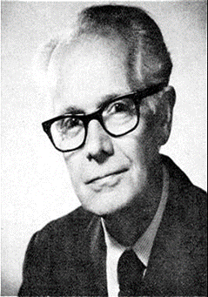
Kendilik Psikolojisi
Heinz Kohut (1984) tarafından geliştirilmiştir.
Bu pespektife göre psikopatoloji, tutarlı bir kendilik algısı geliştirmedeki yetersizliklerden kaynaklanır ve bu bireyler son derece hassas bir öz güvene sahip olurlar.
Tedavi en önemli ögeler olarak, öz saygı ve öz güvenin gelişimi ve korunmasına odaklanma eğilimindedir.

Slide 59
Terapi Süreci
Kendilik terapistleri, hastanın kendiliğindeki eksikliklerin neler olduğunu görebilmek için onun seans içindeki davranışlarını gözlemlemeye önem verir.
Terapinin amacı, kendiliğin yeniden kurulmasıdır.
Klasik psikanalizden çok farklı olarak sıcak ve samimi bir ilişki vardır, analist hastaya duygusal açıdan yakındır.
Terapide yorumlama, aktarımın yorumlanması, rüya analizleri kullanılır.
Ancak Terapinin özü empatidir; yorum yapmadan önce anlamış olmaktan emin olmak gerekir.

Slide 60
Terapi Süreci
Kohut, hastaların iki tür aktarım geliştirdiğini gözlemlemişti:
Ayna aktarımı ve idealize ederek aktarım.
  Ayna aktarımında hasta sürekli terapistinin onayını ve beğenisini arar. Bu, aynı bebeğin annesinden onaylayıcı tepkiler aramasına benzer.
  İdealize ederek aktarımda ise hasta terapisti, sınırsız gücüyle rahatlatan ve iyileştiren bir varlık olarak görür.
Hastanın erken yaşamında eksik olan ortamı sağlamak üzere aynalama yapar ve idealleştirme işlevini yerine getirir.
Bu süreçte terapist de hata yapacaktır. Bu, optimal düzeyde olduğunda içselleştirme gerçekleşecektir ve hastada kendilik oluşacaktır.

Slide 61
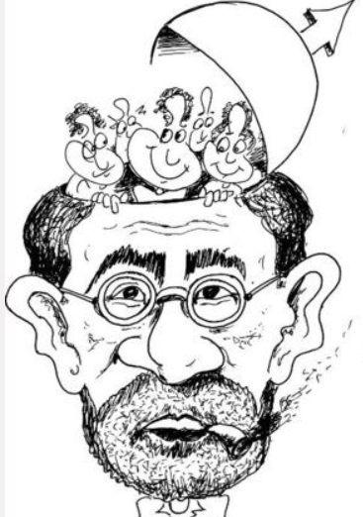
Psikodinamik Psikoterapiler
Günümüzde psikanalizle en fazla bağlantısı olan terapiler, psikodinamik psikoterapilerdir.
  Psikodinamik nedir?
  İnsanların düşünce, duygu ve davranışları altında yatan ve erken yaşantılarıyla ilişkili olan psikolojik güçlerdir.

Slide 62
Psikodinamik Psikoterapiler
İç çatışmalar psikodinamiğin varlığına işaret eder.
  İç çatışma, bilinçli düzeyde olmayan farklı algı veya duyguların çatışmasıdır.
  Semptomlar, hastanın çatışmalarının davranışla ortaya çıkmasıdır ve psikoterapide iç çatışmanın göstergesi olarak ele alınır.

Slide 63
Psikodinamik Psikoterapiler
Psikanalitik geleneği takip eden terapilerdir. Psikanalizin temel dinamik kuralları sürdürülür.
Psikanalizin uzun ve karmaşık olması nedeniyle daha kısa tedavi gereksinimini karşılamak için psikanalizden geliştirilmiştir.
Psikanaliz haftada üç dört kere divanda yapılırken, dinamik psikoterapi haftada bir veya iki kere divan olmadan uygulanır.
Psikodinamik terapi eğitimi birçok psikoloji, psikiyatri ve sosyal çalışma programında verilmektedir.

Slide 64
Psikodinamik Psikoterapiler
Günümüzde çoğu kısa süreli psikodinamik psikoterapi, şiddetli kişilik bozuklukları dışında nevrotik hastalara uygulanmaktadır.
Terapinin süresi 12-40 seans arasında değişmektedir.
Tanısal ve kavramsal yaklaşım uzun süreli terapilere benzerken, teknikler farklılaşmaktadır.
Örneğin serbest çağrışım nadiren kullanılır; bunun yerine terapist soru sorar, yüzleştirir, aktarım konularını daha çabuk ele alır.

Slide 65
Terapi Süreci
Terapinin ilk aşamasında hastanın gündelik ilişkilerinde ortaya çıkan çatışmalı temalara odaklanılır. Böylece hasta, önceden farkında olmadığı ilişki temalarını farkeder.
İkinci aşamada hasta diğerlerinden gelen tepkiler üzerinde çalışır. Tedavinin ana aşamasıdır, aktarımla ilişkili davranışın çocukluktaki kökenleri üzerinde çalışılır.
Terapist, hastanın geçmişte öğrendiği tutumlar, duygular ve davranışların, bugün başkalarından beklentilerini nasıl etkilediğini yorumlar.
Böylece hasta, geçmiş ilişkilerin bugünü nasıl etkilediğini fark etmeye başlar.
Sonlandırma aşamasında terapist ve hasta terk edilme korkusu, ayrılık, kayıp gibi evrensel temaları tartışırlar. Terapide öğrendiklerinin dış dünyaya aktarımı konusunu ele alırlar.

